Slide 1

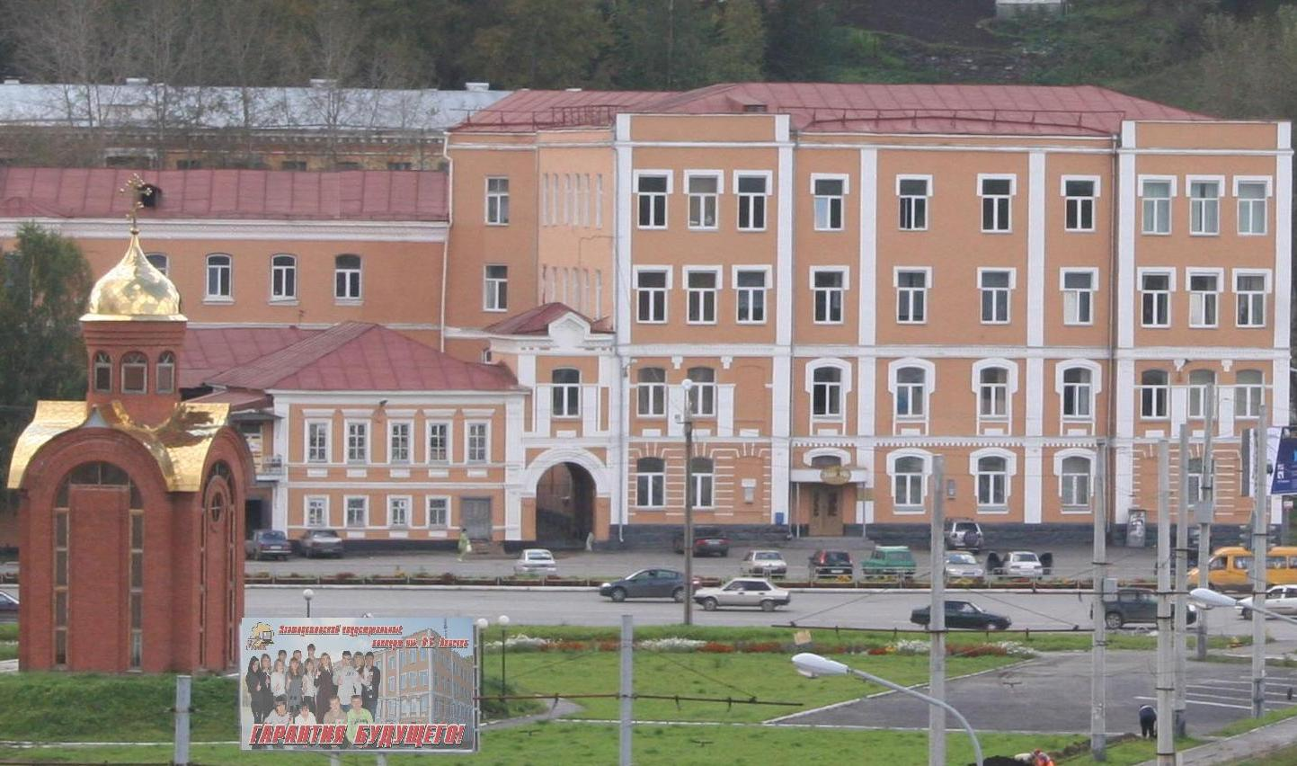





Государственное бюджетное профессиональное образовательное учреждение
«Златоустовский индустриальный колледж им. П.П. Аносова»

Slide 2
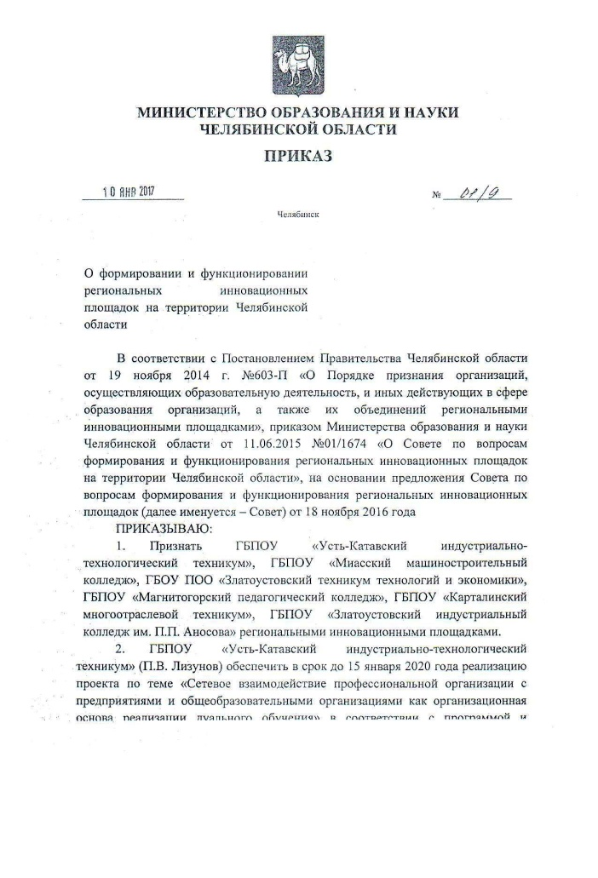
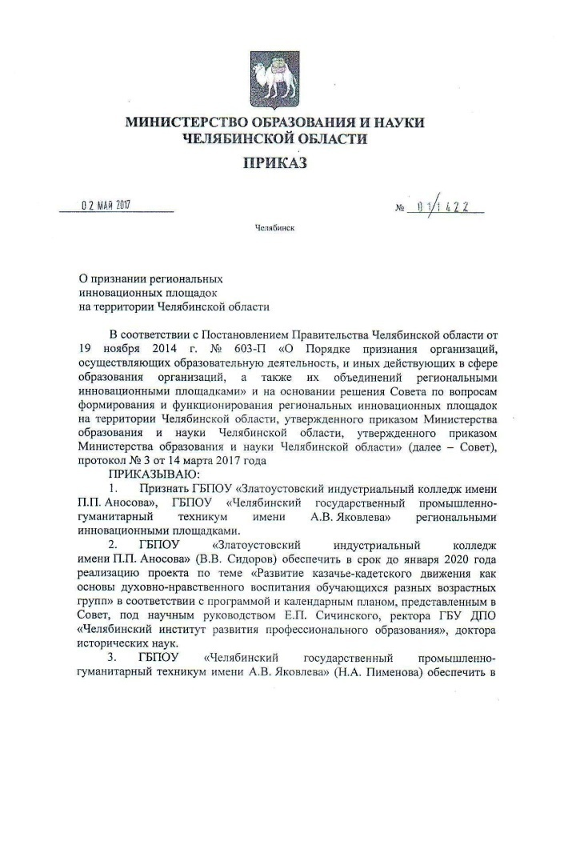
Обеспечение навигации по востребованным профессиям технического профиля для обучающихся разных возрастных групп в рамках сетевого взаимодействия
Развитие казачье-кадетского движения как основы духовно-нравственного воспитания обучающихся разных возрастных групп

Slide 3
Обеспечение навигации по востребованным профессиям технического профиля для обучающихся разных возрастных групп в рамках сетевого взаимодействия
Цели:
1. Разработка модели сетевого взаимодействия, обеспечивающей навигацию по профессиям технического профиля.
2. Создание организационно-педагогических условий обеспечения навигации по востребованным и перспективным профессиям технического профиля для обучающихся дошкольного, школьного возрастов и студентов колледжа.
Задачи:
1. Разработать модель сетевого взаимодействия участников образовательного процесса.
2. Создать единое информационное образовательное пространство, обеспечивающее навигацию по востребованным профессиям технического профиля.
3. Обеспечить материально-технической и методической базой навигацию по профессиям технического профиля.
4. Создать психолого-педагогические условия, обеспечивающие непрерывность образовательного процесса в рамках профессиональной навигации.
5. Сформировать систему знаний обучающихся о видах технических специальностей и профессий.

Slide 4
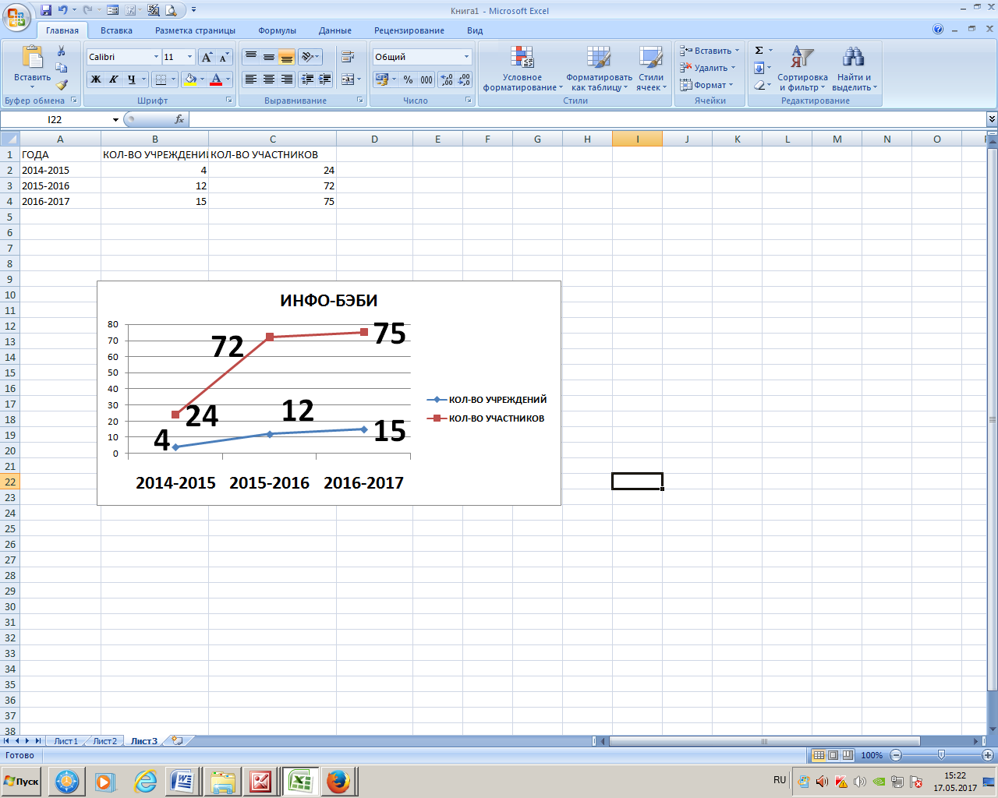
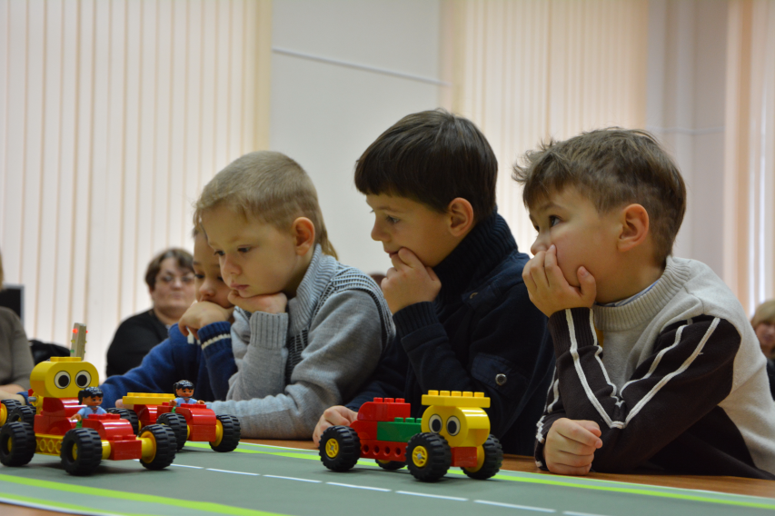
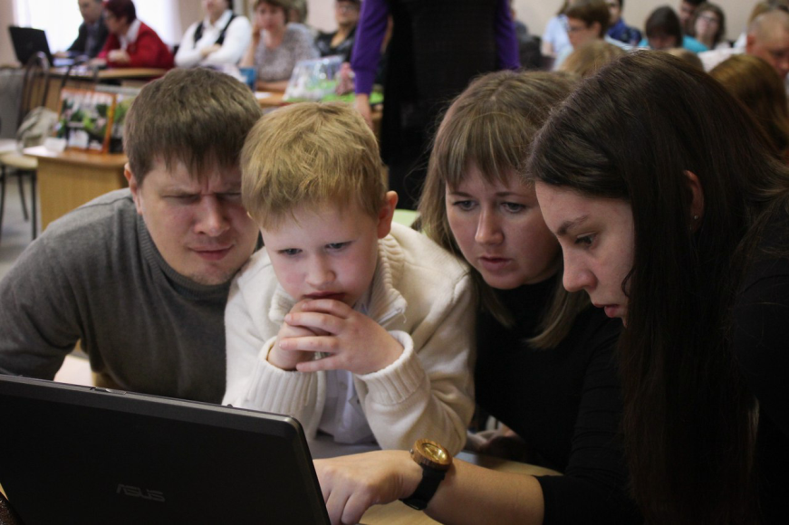
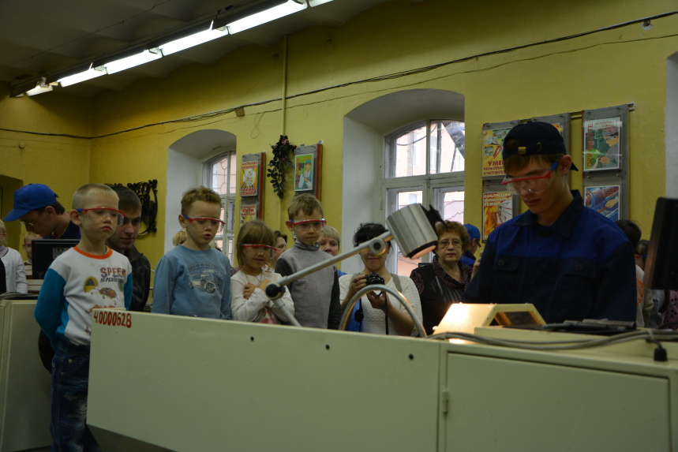
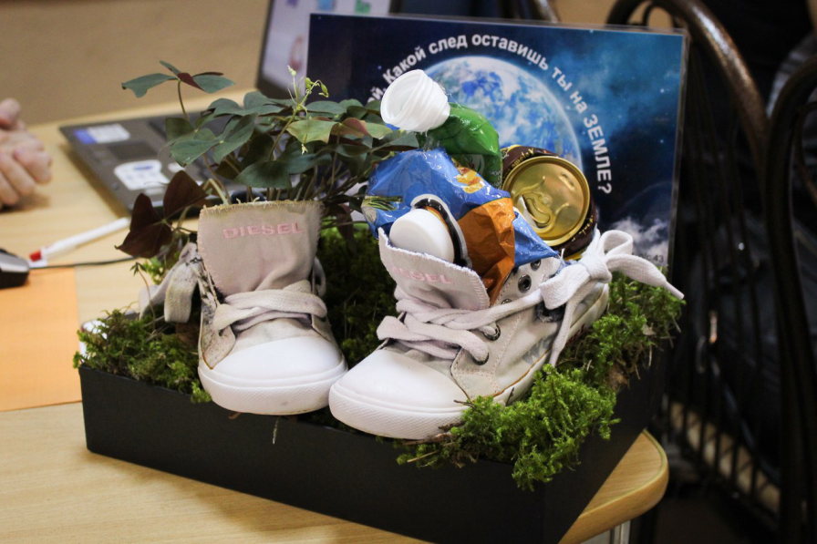
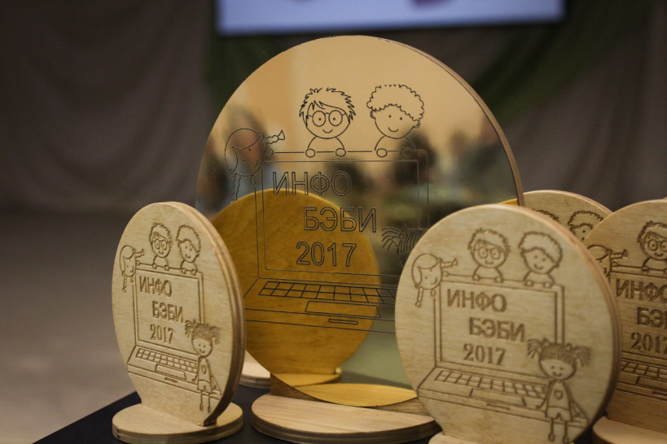

Slide 5
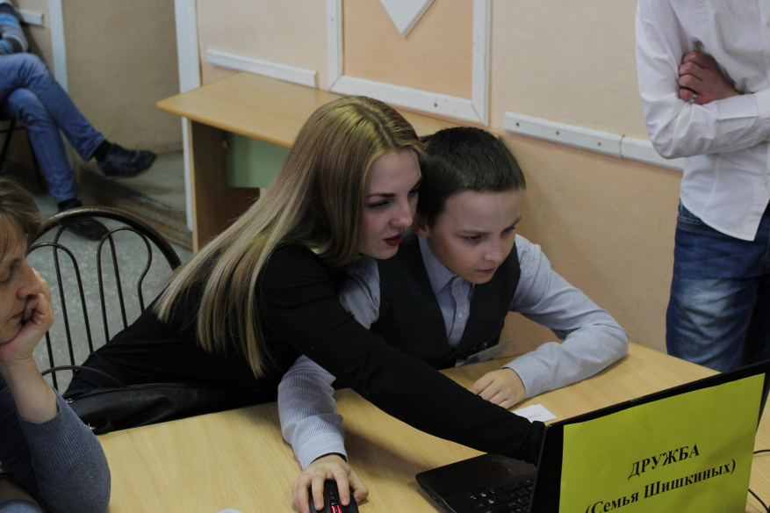
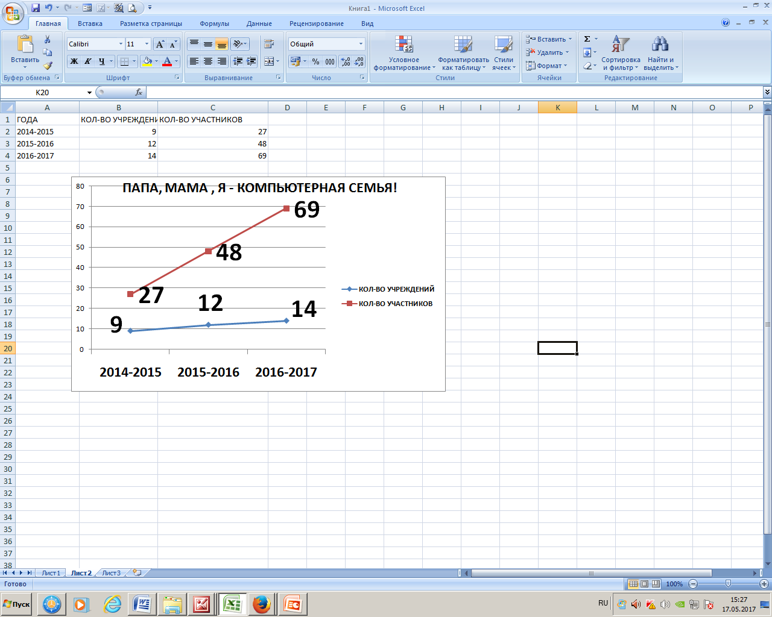
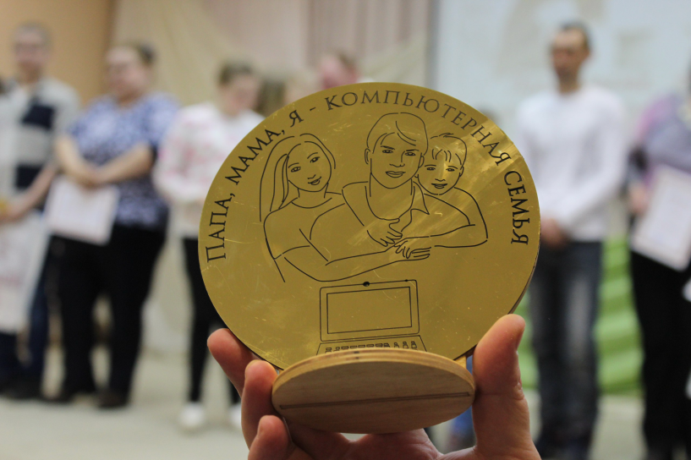
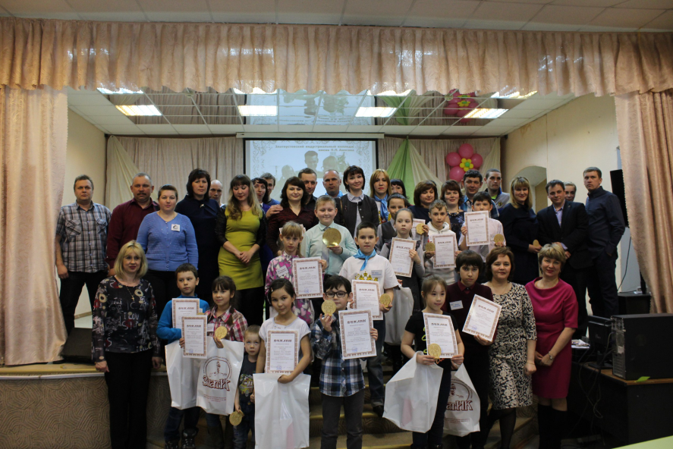
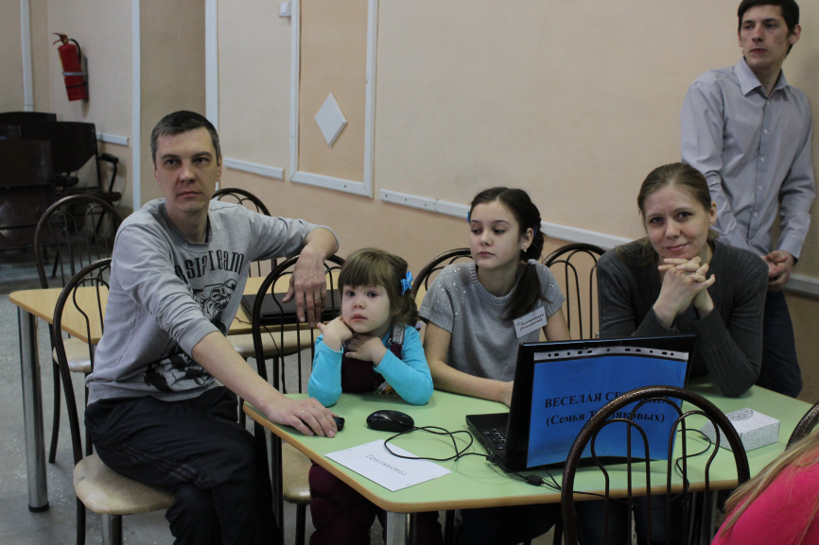
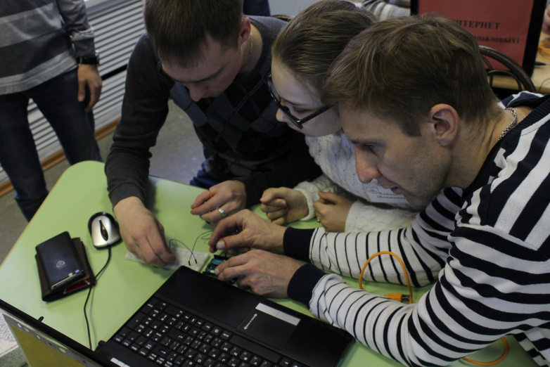

Slide 6
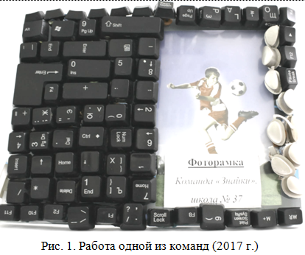
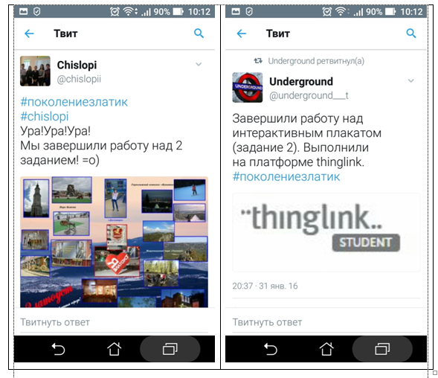
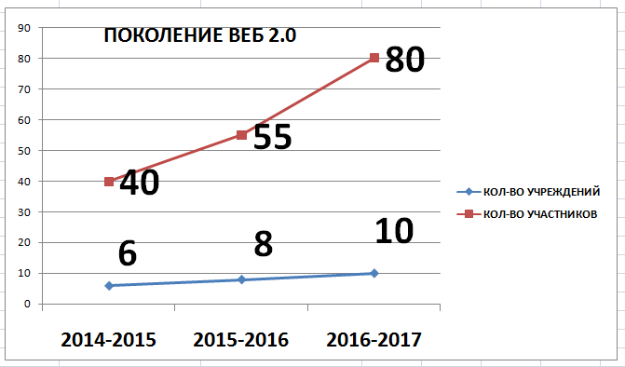
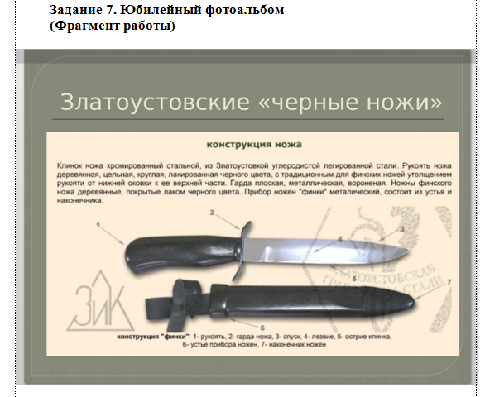
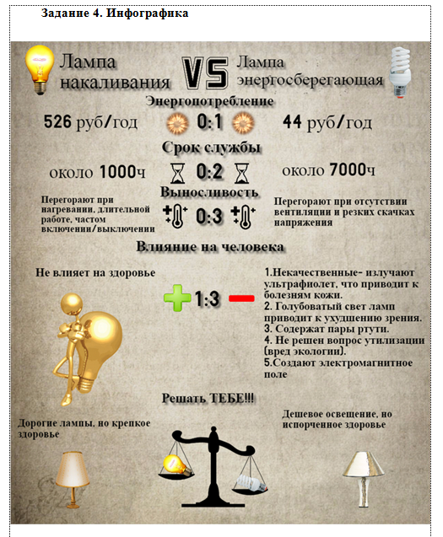
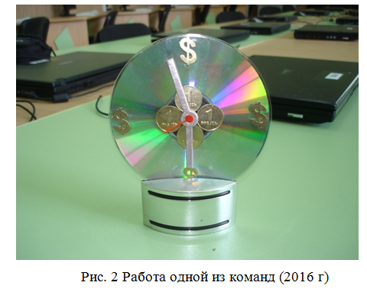

Slide 7
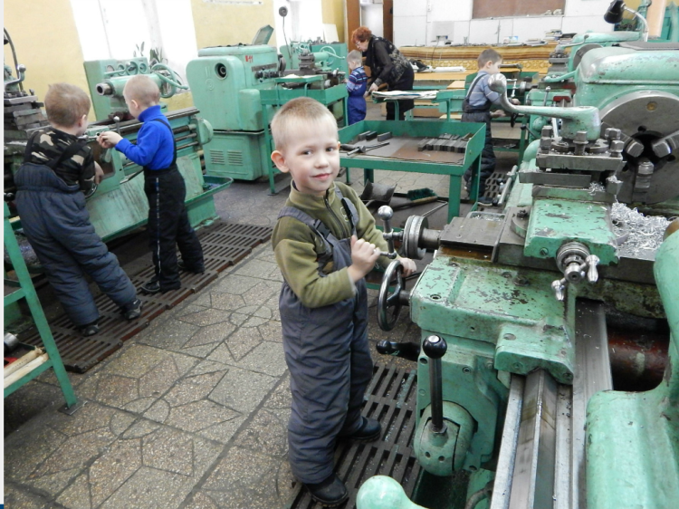
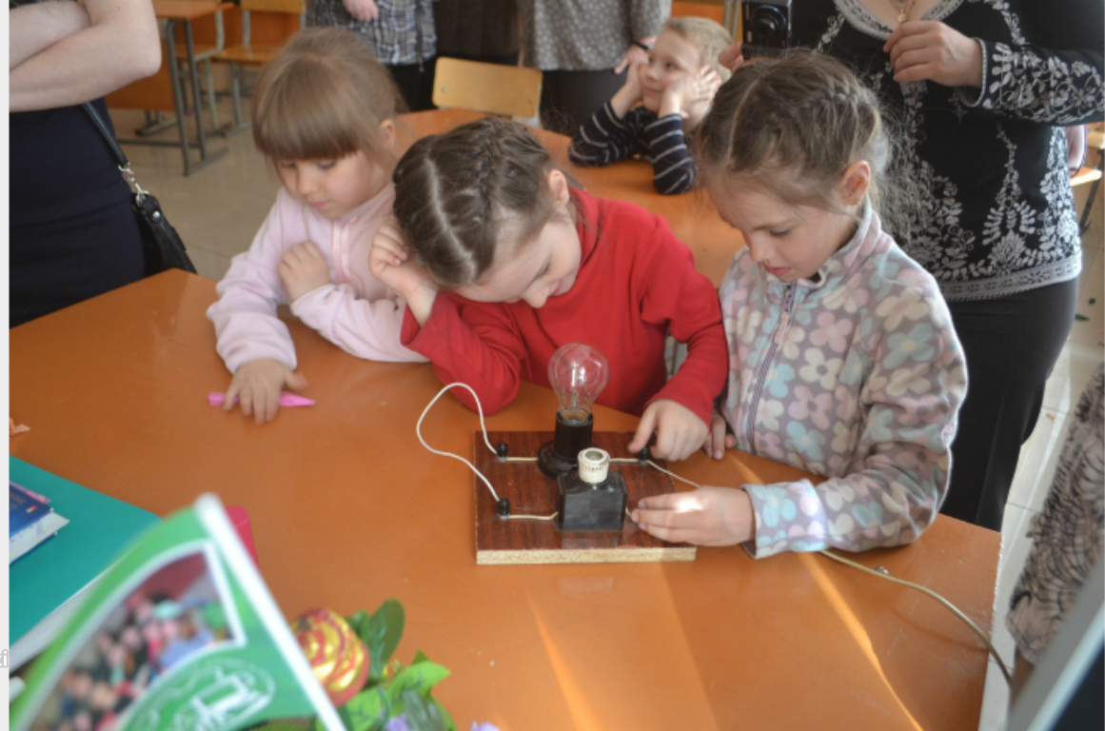
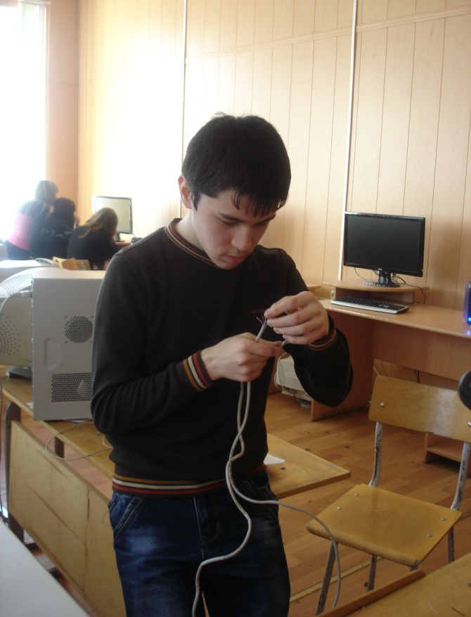
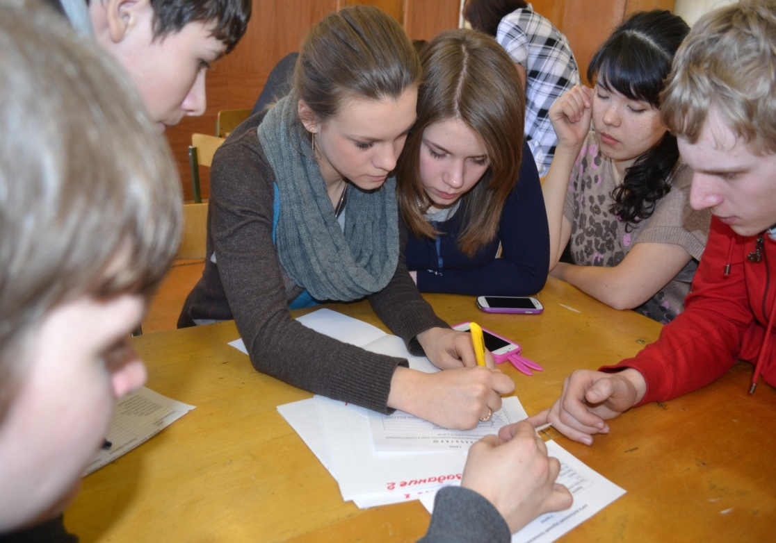

Slide 8
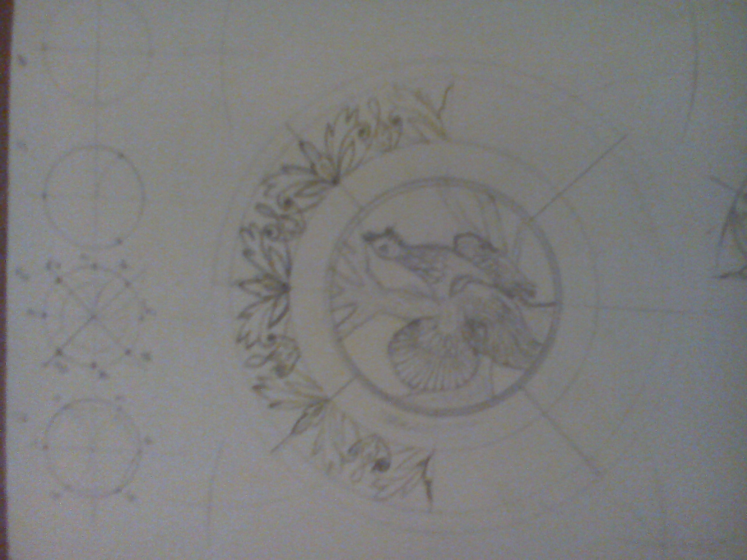
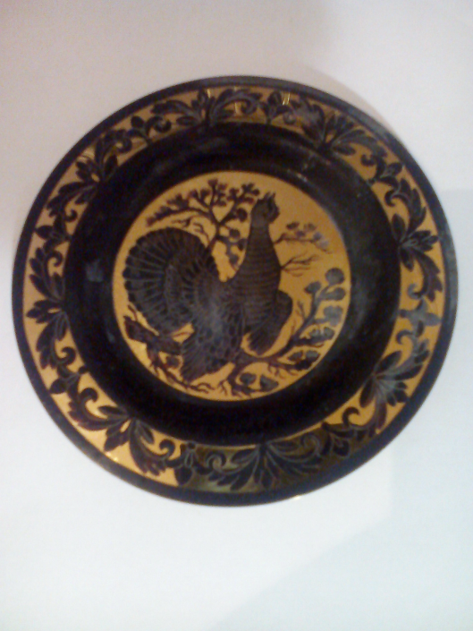
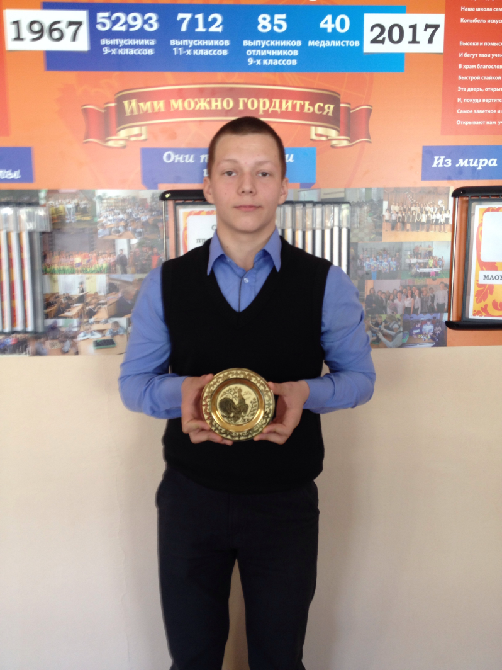

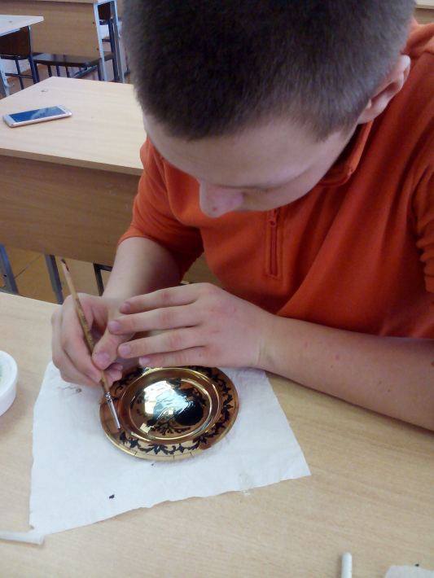

Slide 9
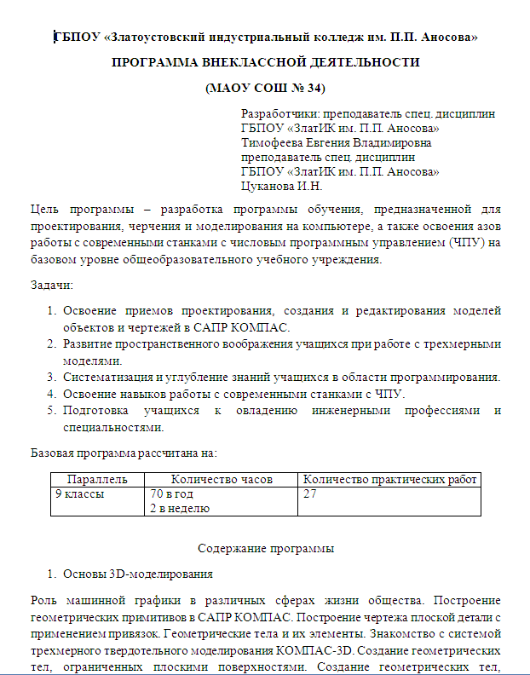
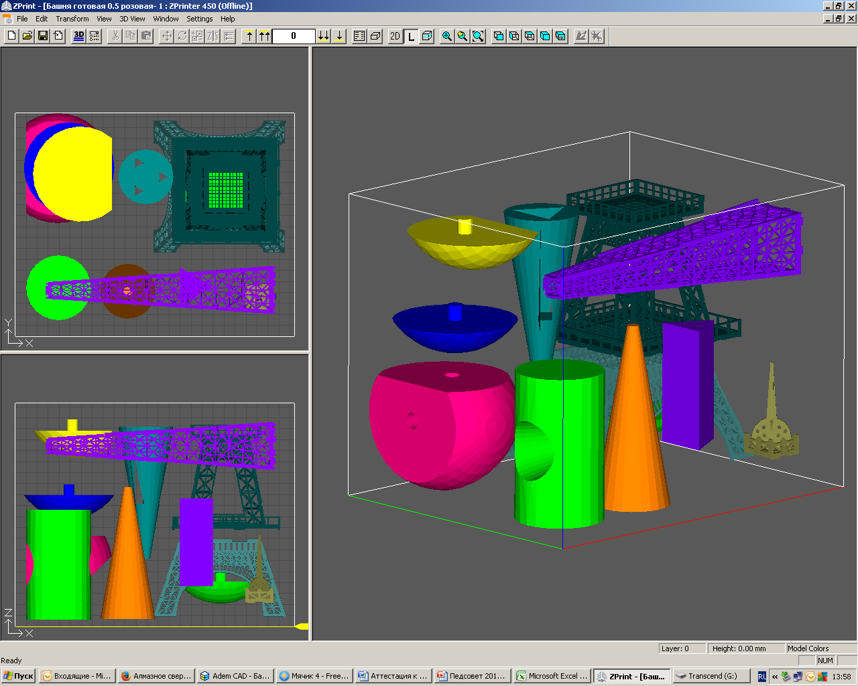

Slide 10
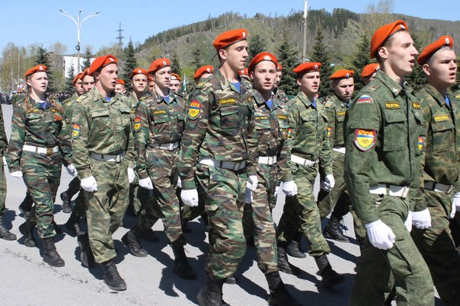
Развитие казачье-кадетского движения как основы духовно-нравственного воспитания обучающихся разных возрастных групп

Slide 11
Цели:
1. Разработка модели, обеспечивающей развитие казачье – кадетского движения как основы духовно – нравственного воспитания обучающихся разных возрастных групп.
2. Создание организационно-педагогических условий обеспечения развития казачье – кадетского движения как основы духовно – нравственного воспитания для обучающихся дошкольного, школьного возрастов и студентов колледжа.
Задачи:
1. Разработать модель учебно - воспитательного процесса обеспечивающую развитие казачье – кадетского движения как основы духовно – нравственного воспитания обучающихся разных возрастных групп.
2. Создать единое информационное образовательное пространство, обеспечивающее развитие казачье – кадетского движения как основы духовно – нравственного воспитания.
3. Обеспечить материально-технической и методической базой развитие казачье – кадетское движение.
4. Создать психолого-педагогические условия, обеспечивающие непрерывность учебно - воспитательного процесса в рамках развития казачье – кадетского движения.
5. Создать эффективную систему духовно – нравственного воспитания в социальном пространстве дошкольного, общеобразовательного и профессионально образовательного учреждений.

Slide 12
